Slide 1
CLB VẬT LÝ TRƯỜNG
THPT NAM TRỰC - NAM ĐỊNH
VẬT LÍ 12
BÀI 1: DAO ĐỘNG ĐIỀU HÒA
Thầy giáo: Đoàn văn Doanh
Trường THPT Nam Trực – Nam Định
Email: qkkich@gmail.com
Phone: 0981.120681

Slide 2
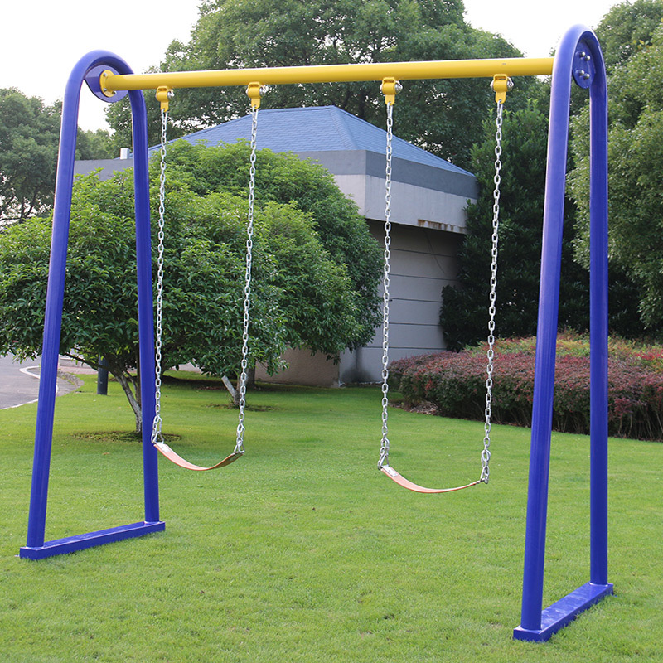

I. Dao động cơ (Dao động)
Dao động cơ: là chuyển động qua lại quanh một vị trí cân bằng

Slide 3



II. Dao động điều hòa
Định nghĩa
Dao động điều hòa là dao động mà li độ của vật biến thiên theo thời gian theo hàm sin (hay cosin)
0
M
x
2. Phương trình dđđh:
$x= Acos(ωt+φ)$
x - Li độ (m)
A - Biên độ dđ (m)
ω - Tần số góc (rad/s)
(ωt + ϕ) - Pha dđ (rad)
ϕ - Pha ban đầu (rad)
Ví dụ : x = 5cos(10t + π/3)cm

Slide 4
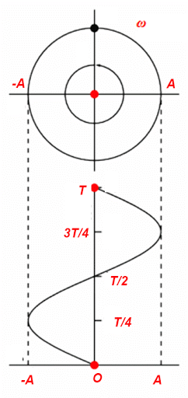
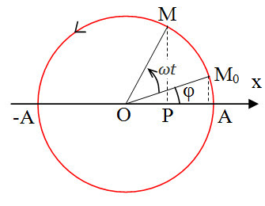

3. Liên hệ giữa dđ đh và chuyển động tròn đều
M chuyển động tròn đều thì hình chiếu P của M lên trục tọa độ nằm trong mặt phẳng quỹ đạo là một dao động điều hòa
Biên độ dao động bằng bán kính đường tròn
Tần số góc bằng tốc độ góc của chuyển động tròn
Pha dao động bằng góc hợp bởi bán kính OM với trục ox
$x$_{p}$= Acos(ωt+φ)$

Slide 5
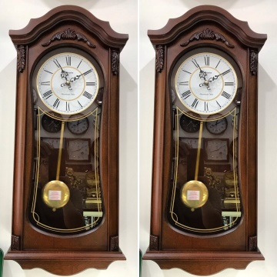
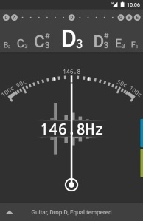
4. Chu kì và tần số
- Chu kì (T) là khoảng thời gian
để vật thực hiện một dao động
toàn phần. Đơn vị là (s)
- Tần số (f) là số dđ toàn phần
thực hiện được trong một giây.
Đơn vị là Héc (Hz):
Liên hệ

Slide 6
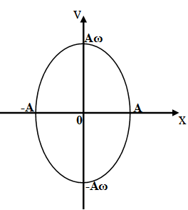

5. Vận tốc(v)
Biểu thức : v= x’ = - ωAsin(ωt + ϕ) = ωAcos(ωt + ϕ+π/2)
Nhận xét :
Vận tốc biến thiên điều hòa cùng tần số và sớm pha hơn li độ π/2
Véc tơ vận tốc luôn cùng hướng chuyển động
- Công thức độc lập thời gian
$\frac{x^{2}}{A^{2}}+\frac{v^{2}}{ω^{2}}=1→x^{2}+\frac{v^{2}}{ω^{2}}=A^{2}$

Slide 7
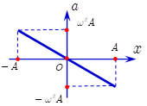
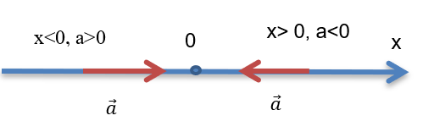
2. Gia tốc (a)
Biểu thức: a = v' = x’’ = - ω²Acos(ωt + ϕ) = ω²Acos(ωt + ϕ+π)
Nhận xét:
Gia tốc biến thiên điều hòa cùng tần số và ngược
pha với li độ, sớm pha hơn vận tốc góc π/2
Véc tơ gia tốc luôn hướng về vị trí cân bằng
Công thức độc lập thời gian
a = - ω²x.

Slide 8
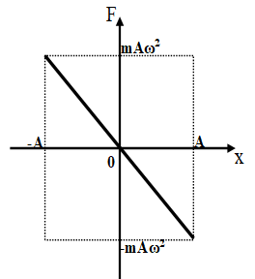
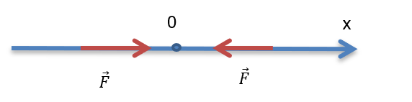

3. Lực kéo về (F)
Biểu thức:
$$F_{kv}=ma=−mω^{2}x$$
Nhận xét:
Lực kéo về luôn hướng về vị trí cân bằng.
- Độ lớn lực kéo về tỉ lệ với độ lớn của li độ

Slide 9
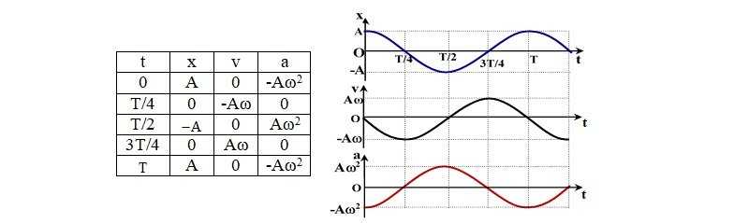
IV. Đồ thị của dđđh
x = Acos(ωt+ϕ)
v= Aωcos(ωt +ϕ + π/2)
a = ω²A cos(ωt + ϕ+π)

Slide 10
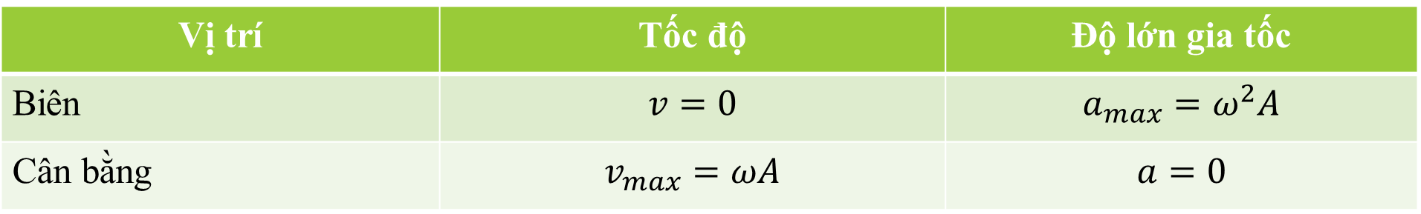
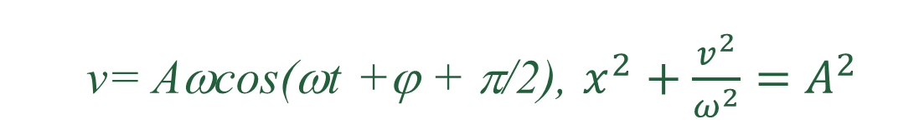
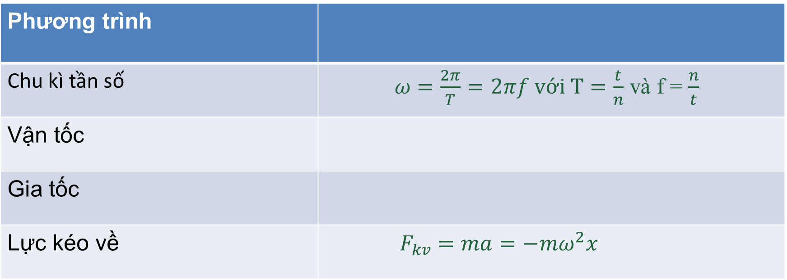
Phương trình
Chu kì tần số | $ω=\frac{2π}{T}=2πf với T=\frac{t}{n}$ và f = $\frac{n}{t}$
Vận tốc
Gia tốc
Lực kéo về | $F_{kv}=ma=−mω^{2}x$
x = Acos(ωt+ϕ)
v= Aωcos(ωt +ϕ + π/2), $x^{2}+\frac{v^{2}}{ω^{2}}=A^{2}$
a = ω²A cos(ωt + ϕ + π)= - ω²x.
Vịtrí | Tốc độ | Độ lớn gia tốc
Biên
Cân bằng

Slide 11

CỦNG CỐ. DẶN DÒ
BTVN:

